Slide 1

الجمهورية العربية السورية
وزارة التعليم العالي
جامعة تشرين
كلية الهندسة الميكانيكية والكهربائية
قسم هندسة الاتصالات والالكترونيات
التحكم بالروبوت عن طريق الصوت باستخدام الهاتف الذكي
مشروع أعد لنيل درجة الاجازة في قسم هندسة الالكترونيات والاتصالات
إعداد الطلاب:
علاء وليد ديبو كرم باسم صبيح
المشرف:
د.م تغريد حداد

Slide 2
ملخص:
[1]
تقدم ورقة البحث عن تصميم وتطوير روبوت يتم التحكم فيه بالصوت باستخدام هاتف محمول حيث يعتمد الروبوت على متحكم Arduino Uno.
[2]
يتم تحويل الأمر الصوتي إلى نص بواسطة أحد تطبيقات هاتف android ويرسل البيانات الضرورية إلى وحدة التحكم الدقيقة للتحكم في حركة الروبوت.
[3]
بعد تلقي البيانات، يستجيب الروبوت وفقًا للأمر.

Slide 3
الفصل الأول
مقدمة المشروع:
يتم في هذا المشروع الدمج بين تكنولوجيا المتحكمات والتي يعتبر الأردوينو ولغة برمجته وليد لها، وتكنولوجيا الاتصالات والذي يعتبر الهاتف الذكي وبرمجياته باستخدام لغة الأندرويد وليد لها، بهدف الوصول لنظام تحكم عن بعد لروبوت قادر على التحرك في كافة الاتجاهات.
إن التفاعل اللفظي المخصص للتحكم في الروبوتات هو في الواقع نوع من العمليات المبتكرة من بين العديد من الطرق التي يتم تقديمها فيما يتعلق بالتحكم في الروبوتات.
من المتوقع أن تتواصل الروبوتات مع مستخدمها ولكنها لم تصل بعد إلى هذا النوع من المستوى. هناك عدد من التقنيات للتحكم في الروبوتات باستخدام التعرف على الصوت لكنها محدودة بشكل معقول.

Slide 4
هدف المشروع:
تصميم نظام تحكم عن بعد للتحكم بروبوت قادر على الحركة في كافة الاتجاهات من خلال الدمج بين المتحكم الأردوينو والأندرويد.
مكونات المشروع:
متحكم أردوينو أونو.
بلوتوث.
دارة قيادة.
الهيكل ومجموعة من المحركات.
برنامج أندرويد.

Slide 5
ما هو الروبوت؟
الروبوت هو جهاز كهروميكانيكي قادر على التفاعل بطريقة أو بأخرى مع بيئته واتخاذ قرارات مستقلة أو إجراءات من أجل تحقيق مهمة محددة.
و يتكون الروبوت بشكل عام من:
الهيكل.
المشغل الميكانيكي.
وحدة التحكم.
المدخلات/ الحساسات.
أمدادات الطاقة.

Slide 6
الهيكل (Structure / Chassis):
هو مجموعة من المكونات الفيزيائية القادرة على توفير الحماية والمتانة للروبوت ويختلف شكله وتصميمه تبعا لنوع الروبوت والوظيفة المستخدم بها.

Slide 7
المشغل الميكانيكي Actuator :
هو آلة ميكانيكية لتحريك أو للتحكم في آلية أو نظام.
يقوم بتحويل الطاقة
) في مجال الروبوت، تكون الطاقة الكهربائية الى طاقة حركية(
المحرك المستخدم هو (DC Gear motor) وهو بالأساس عبارة عن محرك DC مركب مع علبة تروس (gear)

Slide 8
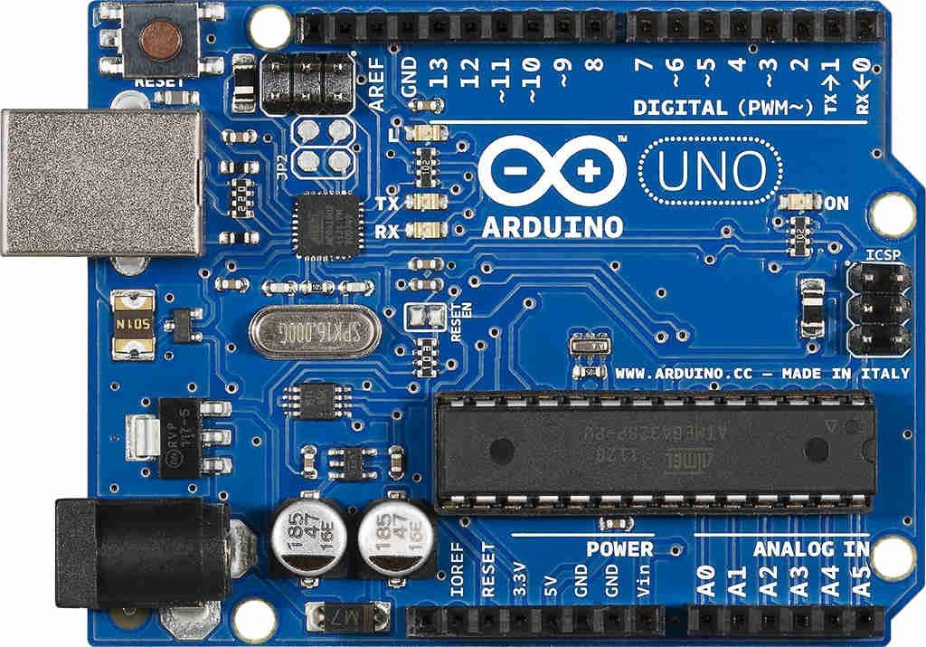
وحدة التحكم:
يقوم المتحكم بتحريك الروبوت.
المتحكم له القدرة على تنفيذ برنامج ويكون مسؤولا عن جميع العمليات الحسابية، واتخاذ القرارات، والاتصال.
سيتم استخدام متحكم Arduino-UNO كوحدة تحكم.

Slide 9
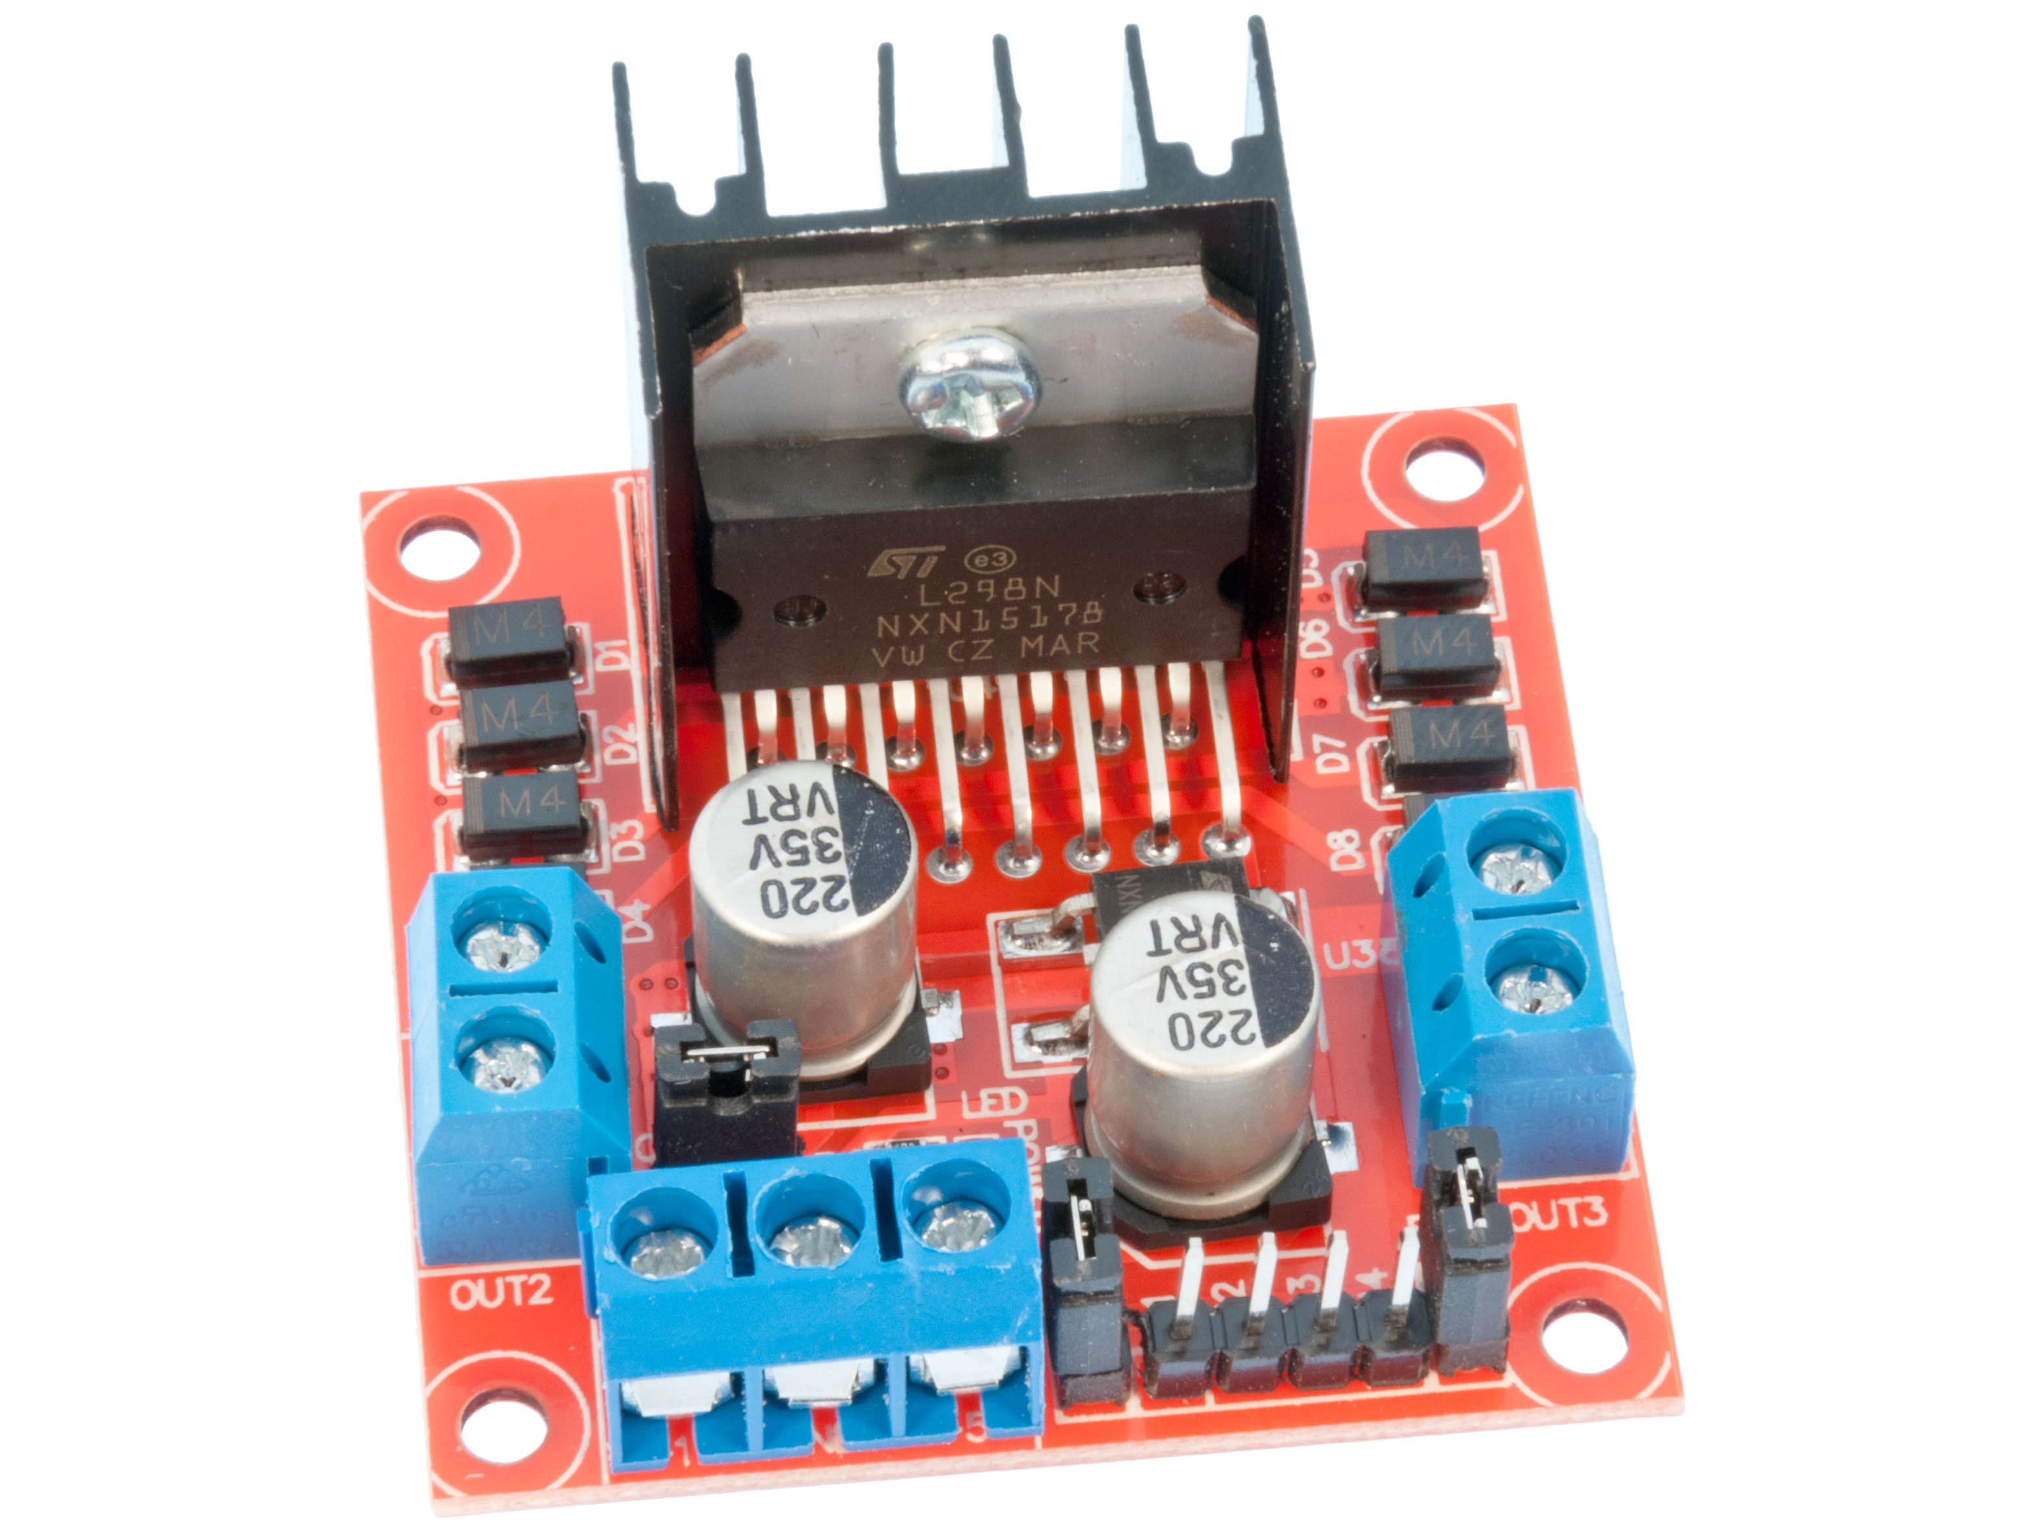
دارة H-Bridge (L298 H Bridge Module):
يتم استخدام وحدة التحكم لدوران المحركات في اتجاه واحد. ولكن للقدرة على التحكم في المحرك باتجاهات مختلفة (الأمام، الخلف، يمين، ويسار) مع لوحة التحكم، يتم استخدام مزيد من الدوائر.
وحدة المحرك L298N والتي تسمى بالموتور داريفر L298N هي وحدة تشغيل خاصة بالتحكم بالمحركات ذات التيار المباشر DC عالية الطاقة مثل الـ DC Motor والـ Stepper Motor.
يمكن للوحدة L298N التحكم في تشغيل ما يصل إلى 4 محركات من الفئة DC، أو محركين DC مع التحكم في كل من الاتجاه والسرعة.

Slide 10
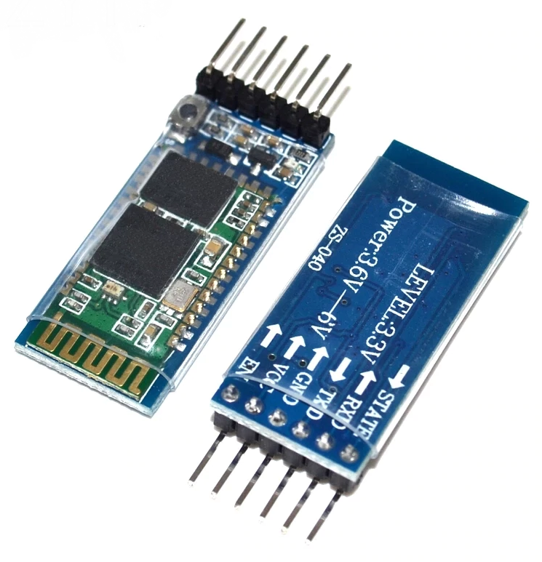
وحدة البلوتوث 05- HC:
تعد وحدة البلوتوث النمطية HC-05من الوحدات المناسبة والجيدة التي تستخدم تقنية البلوتوث للربط والاتصال مع المتحكمات الدقيقة، ولوحات التحكم مثل Basic stamp, Arduino, Raspberry Pi
تستخدم وحدة البلوتوث الاتصال التسلسلي Serial Communication، ويمكن أن تعمل بطريقتين، الأولى طريقة الأوامر Command Mode حيث يتم فيها إرسال أوامر الـ AT للوحدة. والطريقة الثانية هي طريقة البينات Data Mode، حيث يمكن إرسال البيانات إلى وحدة بلوتوث أخرى واستقبالها.

Slide 11
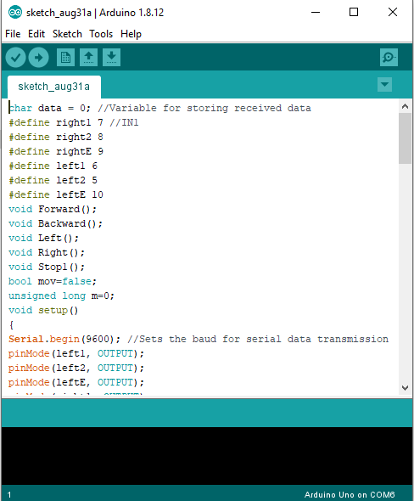
القسم العملي:
برمجة الأردوينو:
يمكن برمجة Arduino Uno باستخدام برنامج Arduino.
حيث يتم كتابة الكود و من ثم تحميله الى المتحكم Arduino Uno
يستخدم برنامج Arduino للسماح لك بتحميل الكود بمجرد الضغط على زر التحميل في بيئة Arduino.
يأتي ATmega328 الموجود على Arduino Uno مُجهز مسبقًا بمحمل إقلاع يسمح لك بتحميل رمز جديد إليه دون استخدام مبرمج أجهزة خارجي.

Slide 12
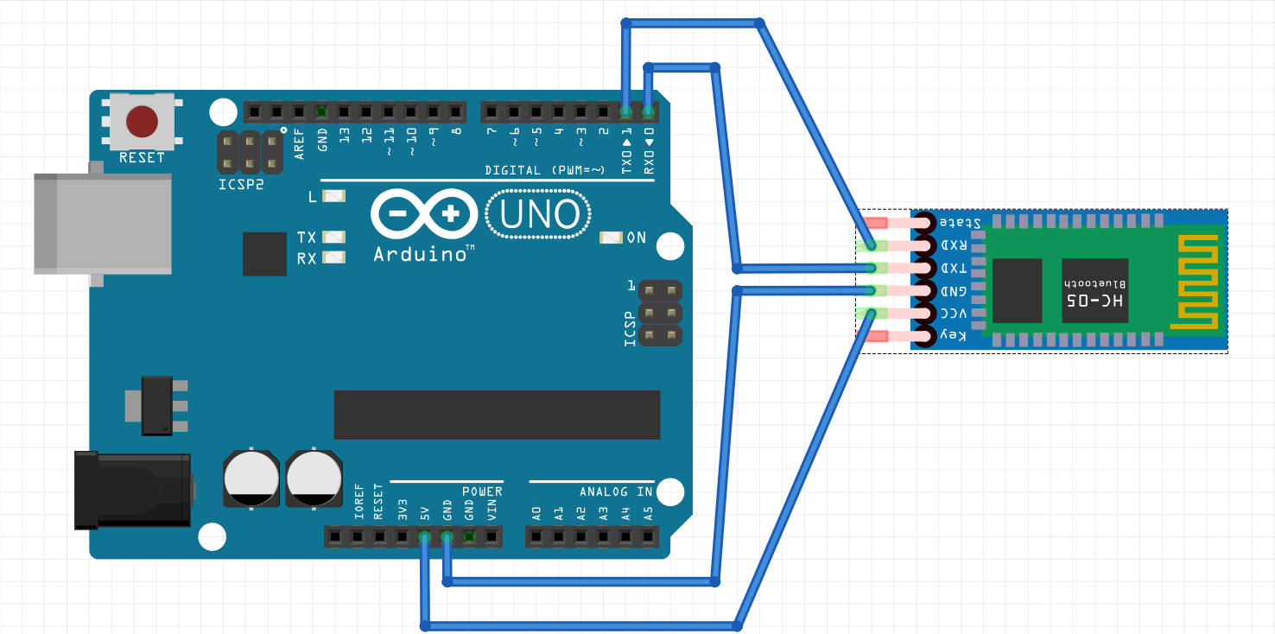
مرحلة المحاكاة:
وصل دارة HC-05 Bluetooth مع Arduino_UNO

Slide 13
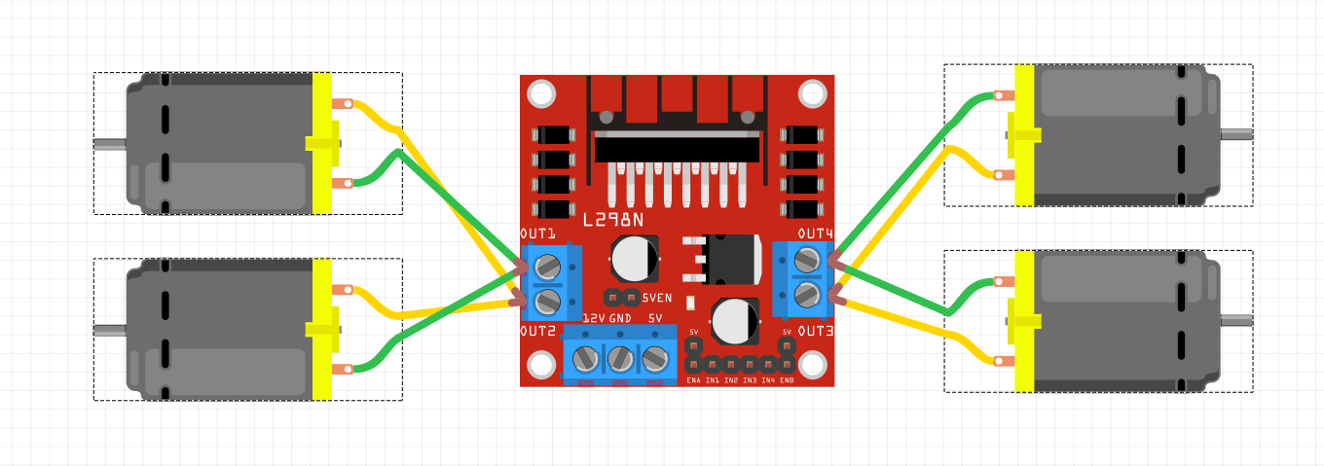
وصل المحركات مع ال L298 H Bridge Module

Slide 14
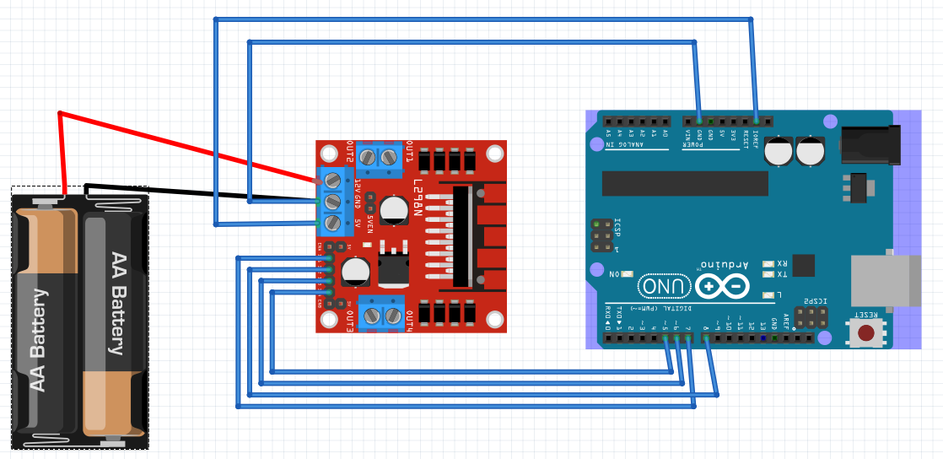
وصل ال L298 H Bridge Module مع Arduino_UNO

Slide 15
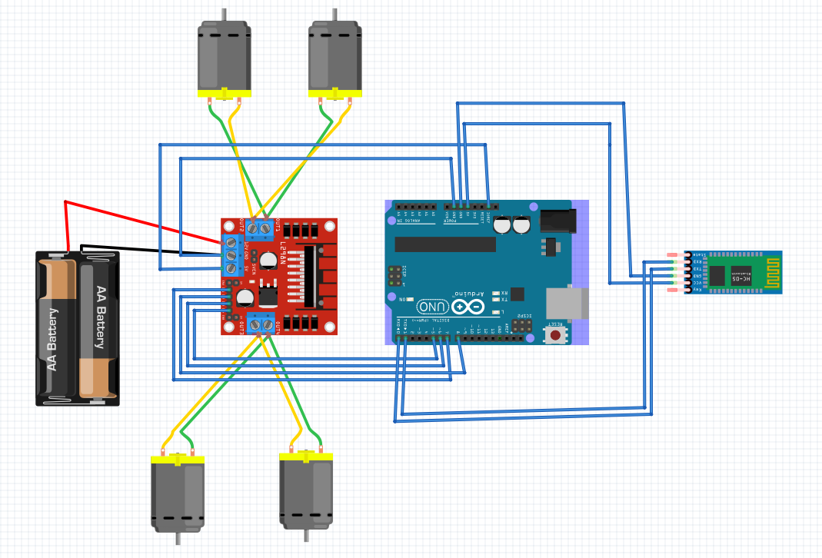
التوصيل النهائي للدارة

Slide 16
تطبيق الاندرويد:
في هذا المشروع لن يتم تغطية طريقة برمجة تطبيق الاندرويد.
يتم استخدام التطبيق:
قم بتنزيل البرنامج (Arduino blue control
قم باقتران جهازك مع البلوتوث 05-HC.
تشغيل البلوتوث 06-HC.
تفحص الجهاز المتوفر.
يتم الاقتران الى البلوتوث عن طريق ادخال كلمة المرور الافتراضية 1234 او .0000
قم بفتح التطبيق، ثم قم بالضغط على زر الاجهزة المقترنة ثم قم باختيار وحدة البلوتوث الخاصة بك 05-HC.

Slide 17
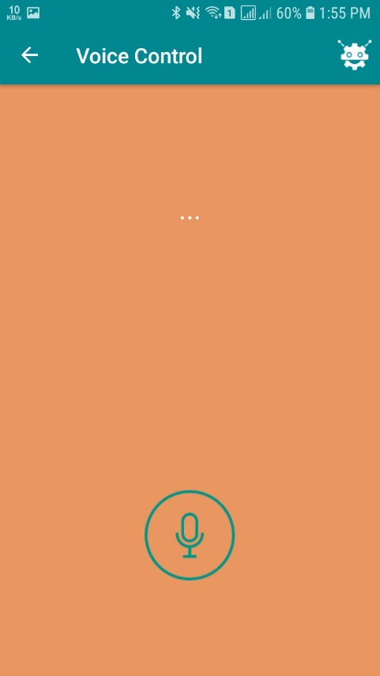
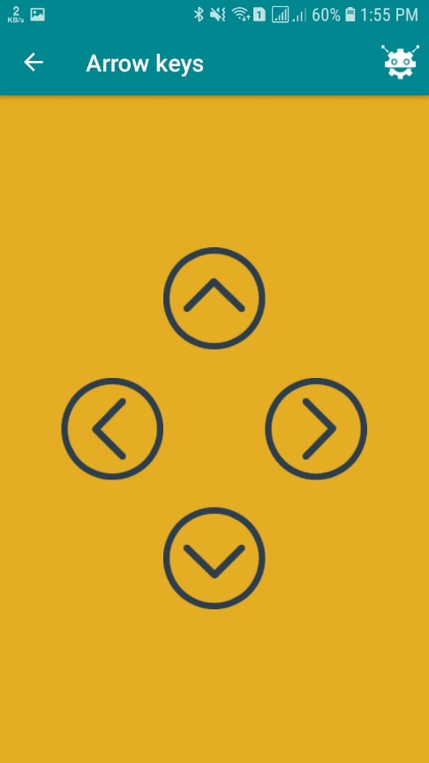
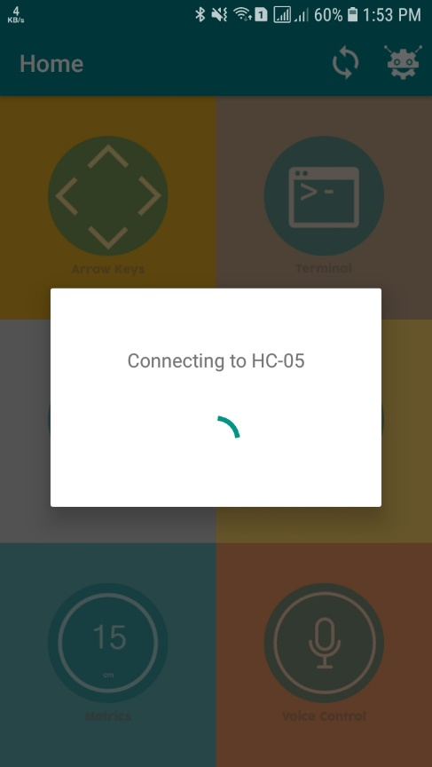

Slide 18
المراجع:
[1] data sheet (L298N Motor Driver Module) (https://components101.com/modules/l293n-motor-driver-module)
[2] data sheet (HC-05 Bluetooth) (https://components101.com/wireless/hc-05-bluetooth-module)
[3] data sheet (Arduino-UNO) (https://components101.com/microcontrollers/arduino-uno)
[4] fritzing for simulation
[5] Exploring Arduino: Tools and Techniques, Jeremy Blum, November 2019.
[6] The Art of Electronics,Paul Horowitz, Winfield Hill
[7] C++: The Complete Reference Fourth Edition
[8] the official set of Arduino https://www.arduino.cc

Slide 19
Syrian Arab Republic
Ministry of Higher Education
Tishreen University
Faculty of Mechanical and Electrical Engineering
Department of Communications and Electronics Engineering
Control the robot by voice using a smartphone
A project prepared for obtaining a bachelor's degree in the Department of Electronics and Communications Engineering
Prepare students:
Alaa Walid Dibo Karam Bassem Sbeih
Supervisor:
Dr.Eng. Taghrid Haddad

